Slide 1
代数格

Slide 2
回顾
问题1：什么是循环群？
  通过某个元素（生成元）生成所有元素
  无限循环群有两个生成元，有限循环群有Φ(n)个生成元
问题2：循环群的子群是否存在、如何构造？
  对于n阶循环以及n的因子d，恰有一个d阶子群，为<a^{n/d}>
问题3：循环群是否存在统一的规律性？
  无限循环群皆与整数加群同构，n阶有限群循环群皆与模n加法群同构

Slide 3
本节提要
内容1：代数格的定义与性质
内容2：格同态、格同构
内容3：分配格、有补格、有补分配格

Slide 4
格(回顾)
(S,≼)的一个（偏序）格，如果下列条件成立：
  设(S,≼)是偏序集
  ∀x, y∈S, 存在{x,y}的最小上界lub{x,y} , 记为x∨y。
  ∀x, y∈S, 存在{x,y}的最大下界glb{x,y}, 记为x∧y。
设(S, ≼)是格，则(S, ∧, ∨ )有下列性质:
  结合律：(a∧b) ∧ c = a ∧ (b∧c), (a∨b) ∨ c = a ∨ (b∨c)
  交换律：a∧b = b∧a, a∨b = b∨a
  吸收律： a ∧ (a∨b) = a, a ∨ (a∧b)=a
Notes:
结合律：a，b，c <= (a∨b) ∨ c，所以a ∨ (b∨c) <= (a∨b) ∨ c
吸收率：a<=a ∨ (a∧b)；a∧b<=a, a<=a, 所以a ∨ (a∧b)<=a；

Slide 5
代数格
设L是一个集合， ∧和∨是L上的二元运算，且满足结合律、交换律、吸收律，则称(L, ∧, ∨)是代数格。
等 式 | 名 称
x∧(y∧z)=(x∧y)∧z x∨(y∨z)=(x∨y)∨z | 结合律
x∧y =y∧x x∨y= y∨x | 交换律
x∨(x∧y) = x x∧(x∨y) = x | 吸收律
Notes:
格满足三个性质，事实上也可以通过三个性质来定义格
（这里定义里的∧, ∨是普通运算符，同时也是上下确界，因此不做区分）

Slide 6
代数格中的偏序关系
∀ x, y∈B, x∧y =x iff x∨y =y
  若 x∧y =x，则 x∨y = (x∧y) ∨ y = y //吸收律
  若 x∨y =y，则 x∧ y = x∧ (x∨y) = x //吸收律
∀ x, y∈B, 定义 x ≼ y iff x∧y =x (即 x∨y =y)
  证明这个关系满足自反性、反对称性、传递性。
  这个偏序构成一个格。
    lub{x,y} 即为 x∨y。
    glb{x,y} 即为 x∧y。
代数格等同于（偏序）格
Notes:
传递性证明：x^z=(x^y)^z=x^(y^z)=x^y=x
上确界证明：假设z也是上界，x,y<=z 有xvz=z, yvz=z，于是(x v y) v z = x v (y v z) = x v z = z, 即x v y<=z
详见电子教材210页

Slide 7
格的代数性质
结合律
交换律
吸收律
幂等律
吸收律
幂等律
  x ∧ x = x ∧ ( x ∨ (x∧x) ) = x （两次应用吸收律）
  同理可证：x ∨ x = x

Slide 8
本节提要
内容1：代数格的定义与性质
  满足结合律、交换律、吸收律，亦可通过此三性质定义代数格
内容2：格同态、格同构
内容3：分配格、有补格、有补分配格

Slide 9
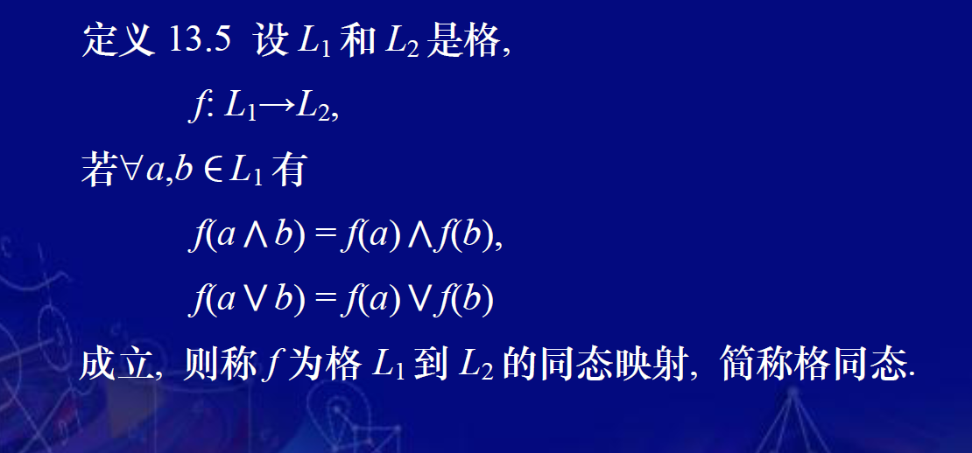
格同态
Notes:
两个^v分别代表各自格里的运算
如果f是格同态，当f分别是单射、满射和双射时，f分别称为单一格同态（Lattice Monomorphism）、满格同态（Lattice Surjective Homomorphism）和格同构（Lattice Isomorphism）

Slide 10
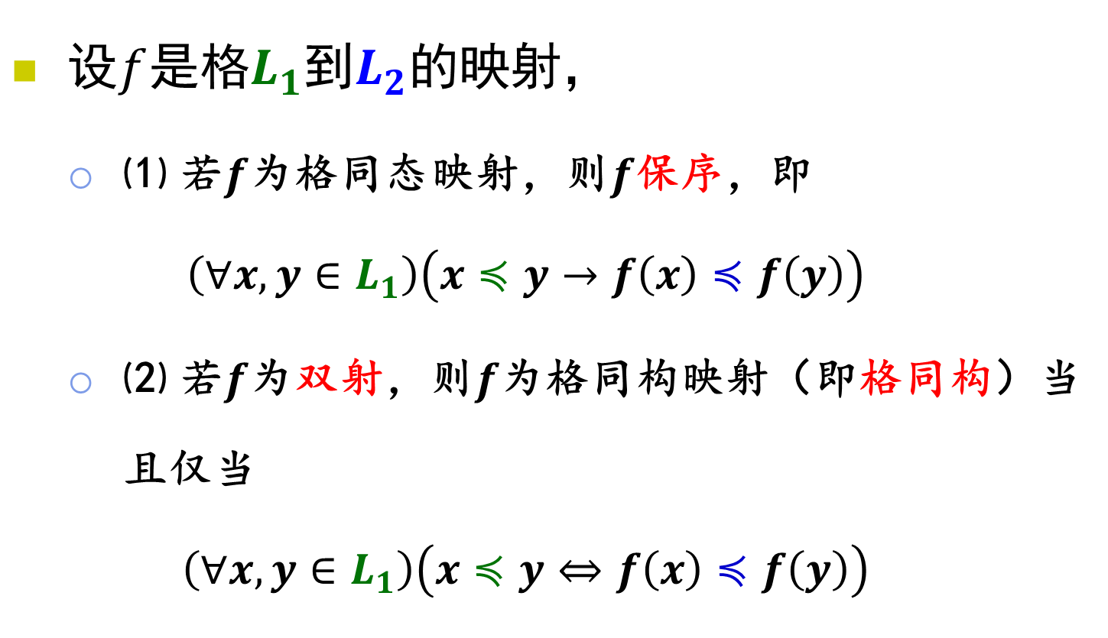
格同态与格同构
Notes:
格同态的保序性：f(y)=f(x v y)=f(x) v f(y)
（1）的逆命题不一定成立，只有当f是单射/双射才成立
格同构，反方向成立：f(x v y)=f(x) v f(y)=f(y)，x v y=y
（2）是除了定义以外的另一个格同构判定方法

Slide 11
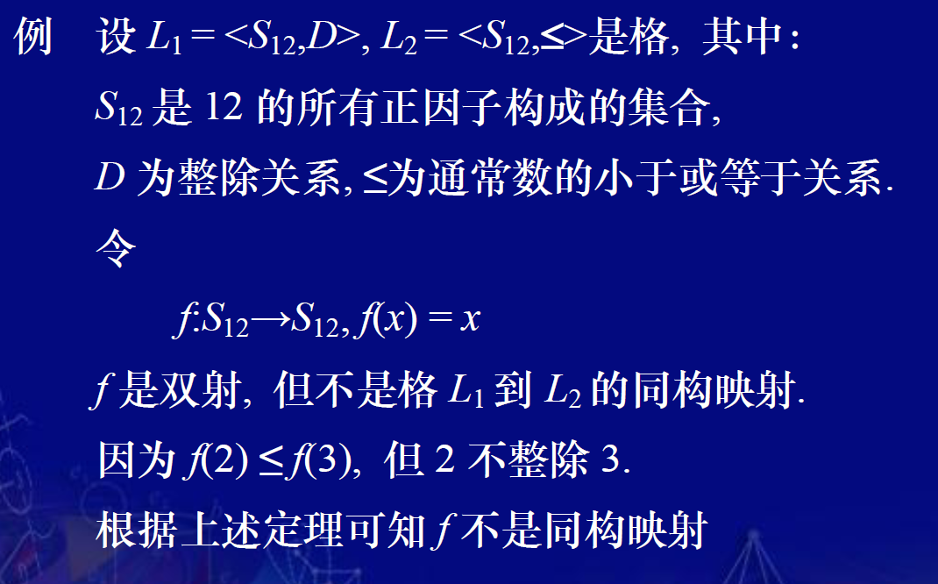
例

Slide 12
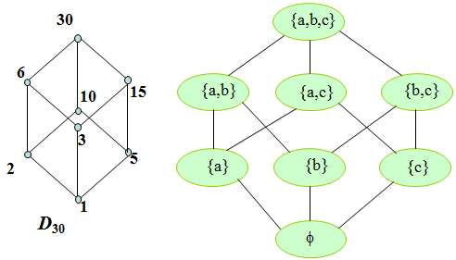
格同构的直观特征
观察以下2个格的哈斯图：

Slide 13
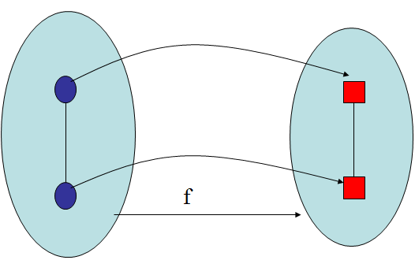
格同构的直观特征（续）

Slide 14
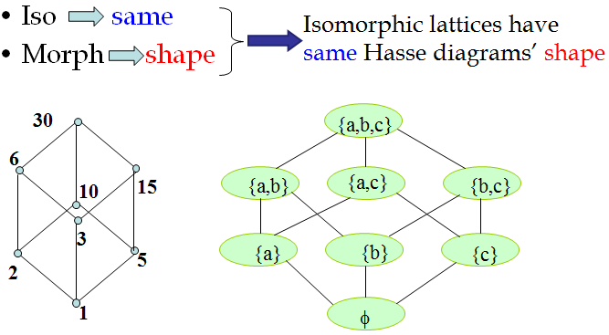
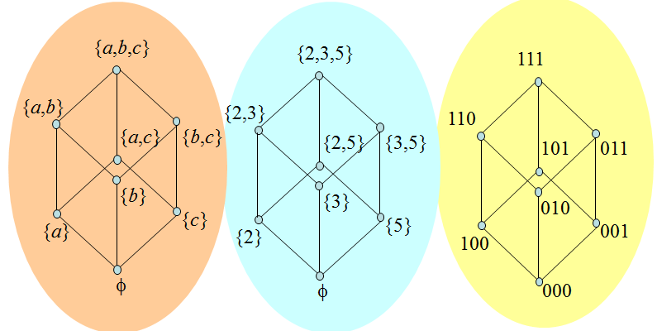
格同构的直观特征（续）

Slide 15
本节提要
内容1：代数格的定义与性质
  满足结合律、交换律、吸收律，亦可通过此三性质定义代数格
内容2：格同态、格同构
  格同态具有保序性，格同构的充要条件
内容3：分配格、有补格、有补分配格

Slide 16
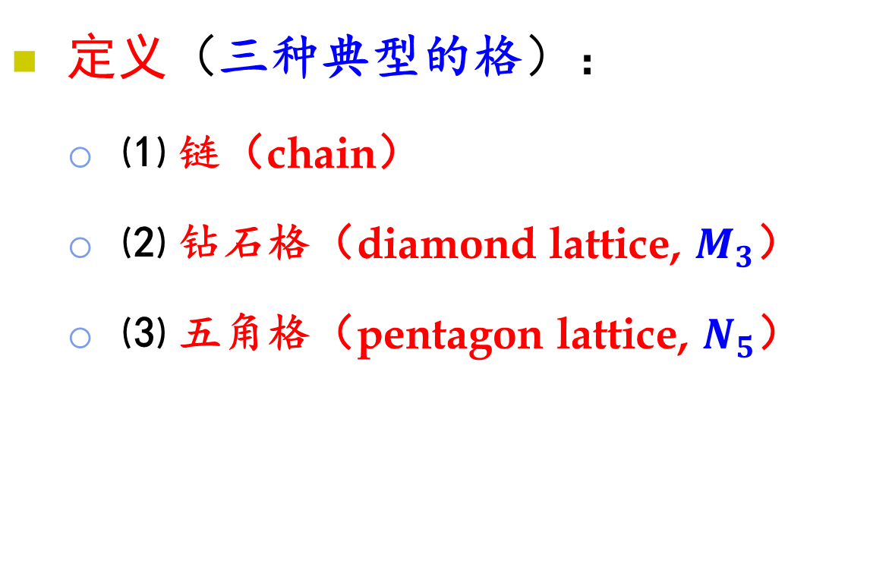
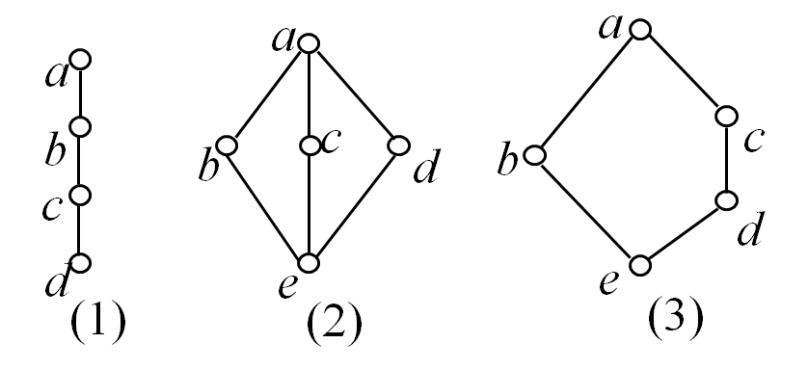
几种典型的格

Slide 17
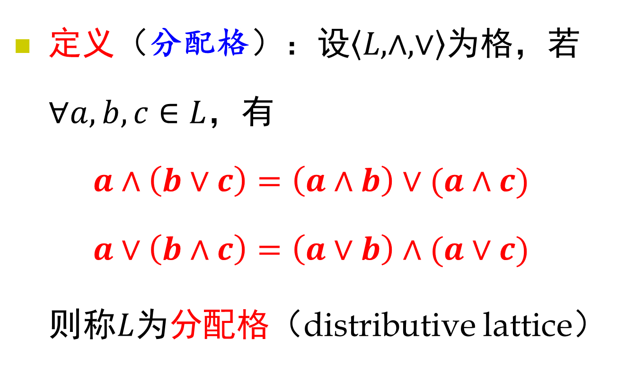
分配格
Notes:
显然有 a v (b ^ c) <= (a v b) ^ (a v c)；因为a v (b ^ c) 都<= (a v b) 和 (a v c)
由格的对偶原理，只有一个成立 另一个一定成立

Slide 18
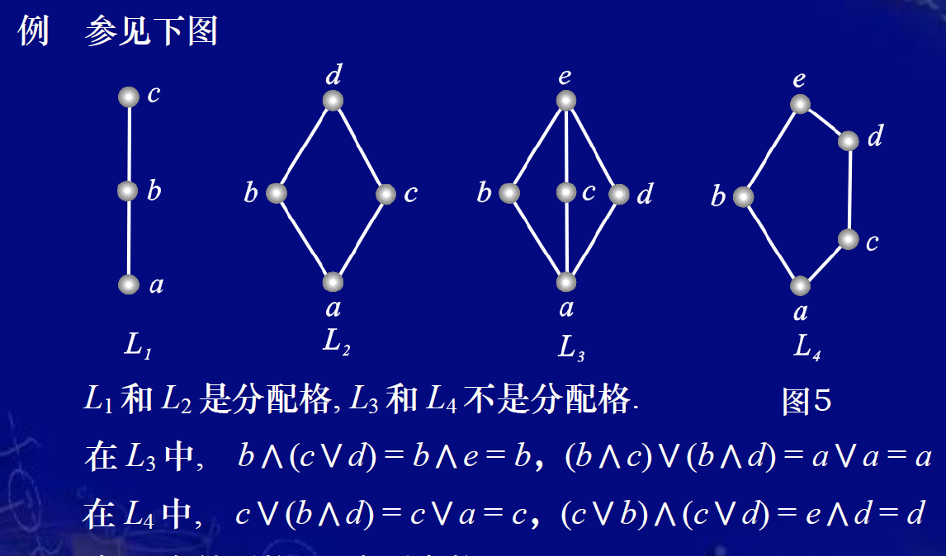
例

Slide 19
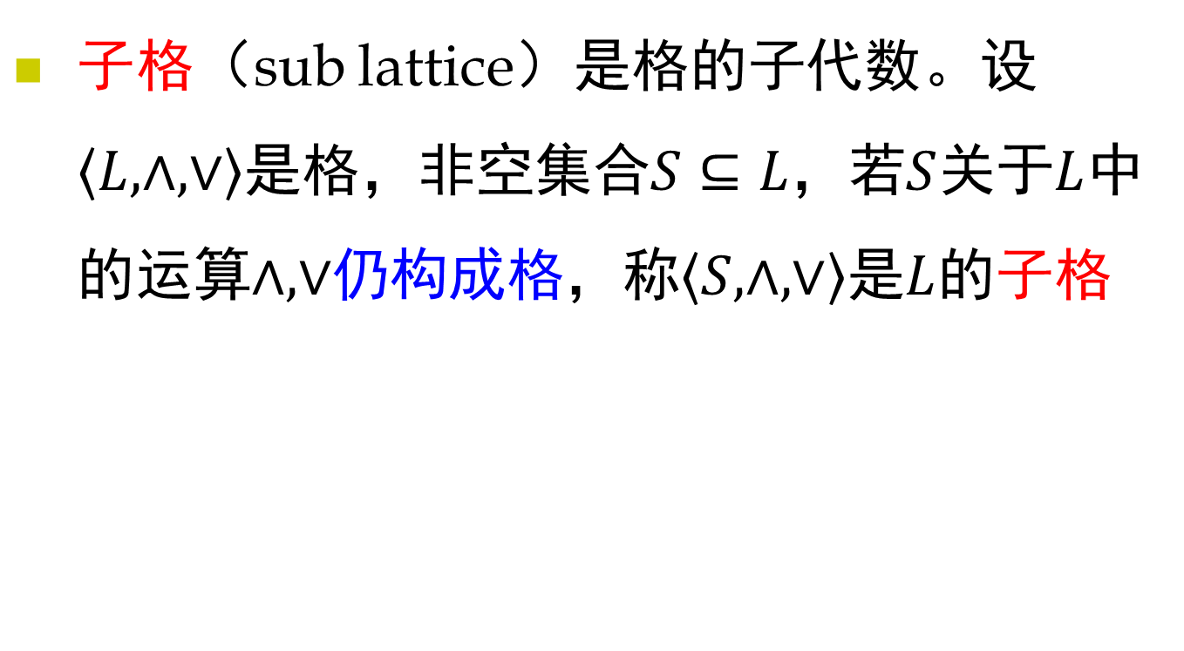
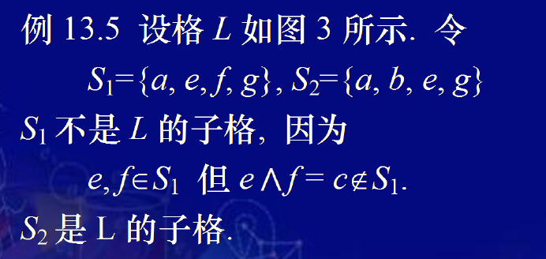
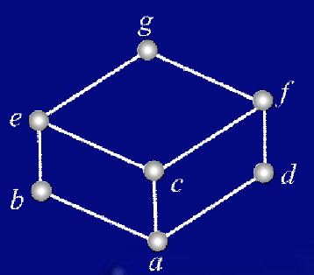
子格

Slide 20
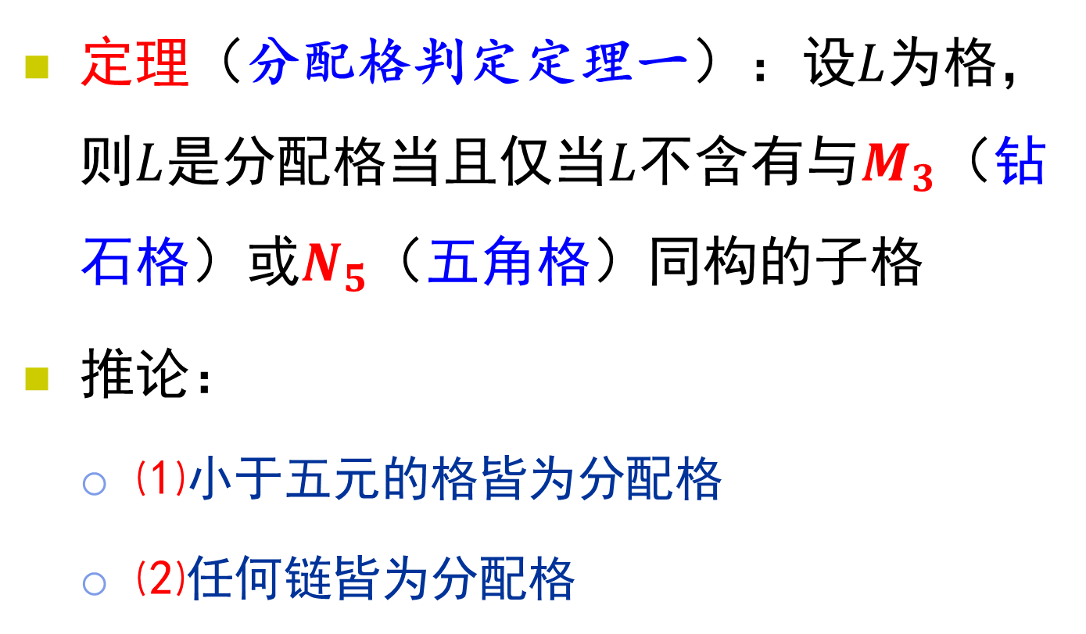
分配格的判定定理(一)

Slide 21
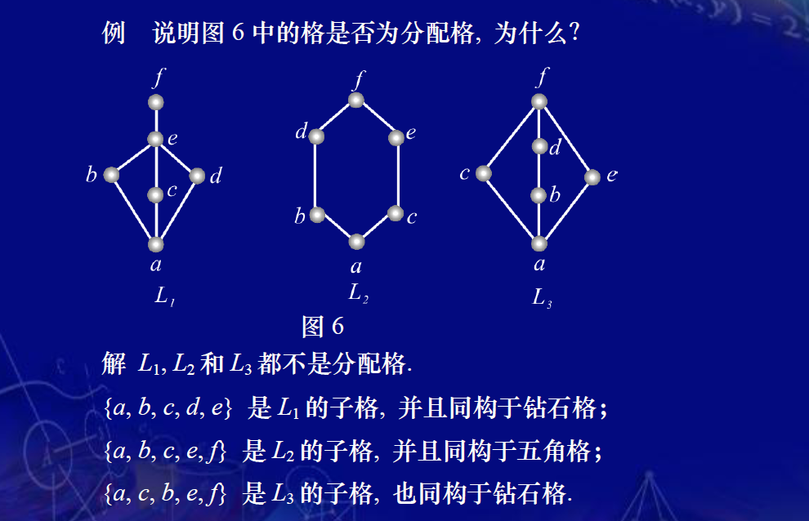
例

Slide 22
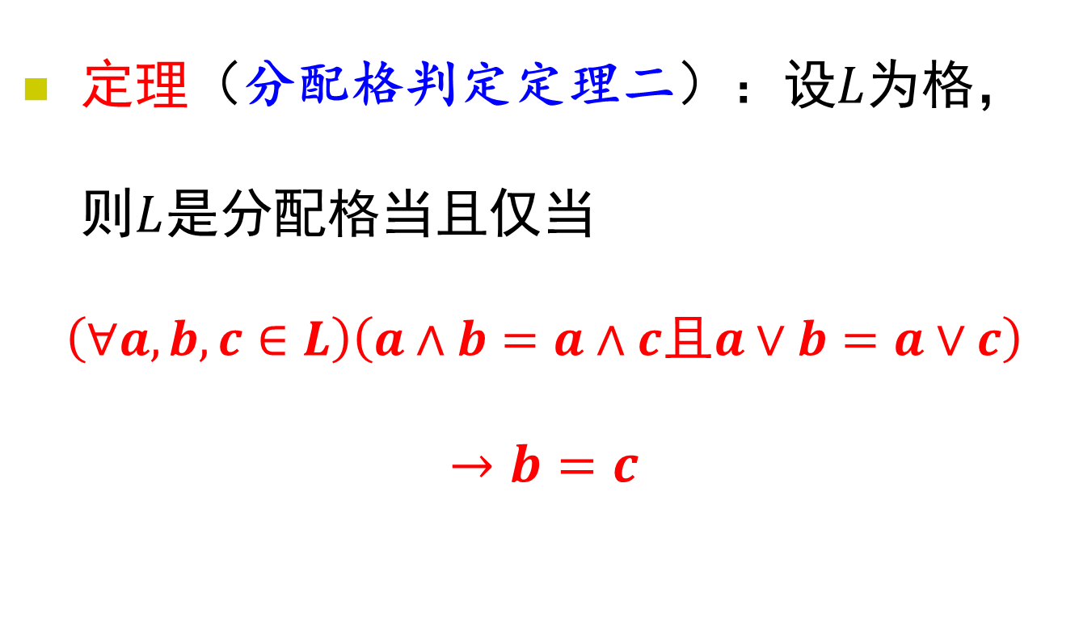
分配格的判定定理(二)

Slide 23
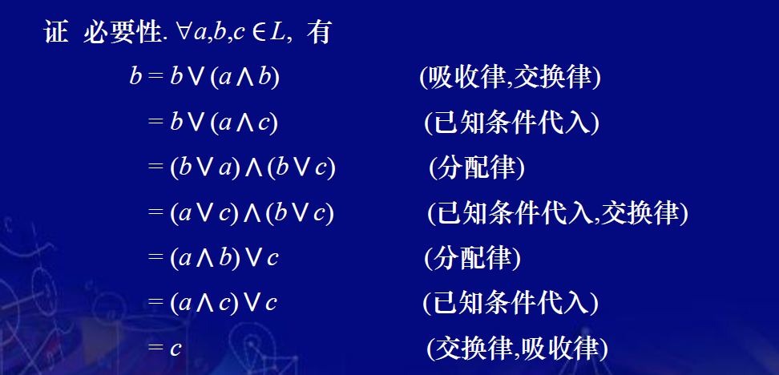
分配格的判定定理(二)

Slide 24
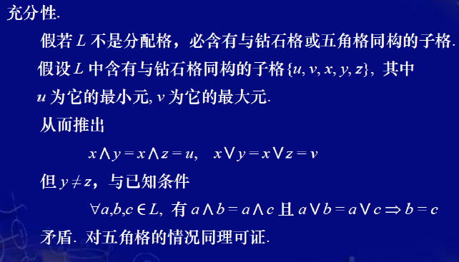
分配格的判定定理(二)

Slide 25
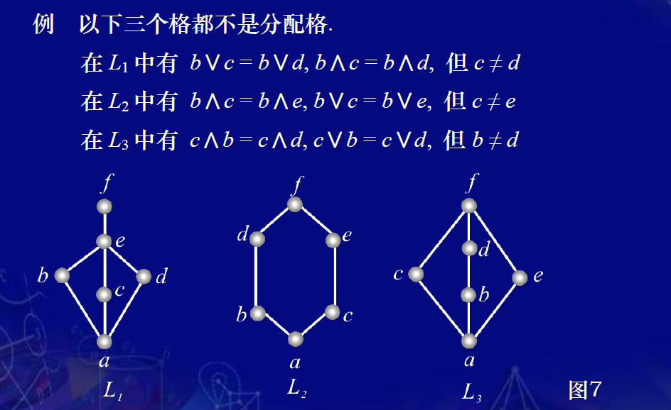
例

Slide 26
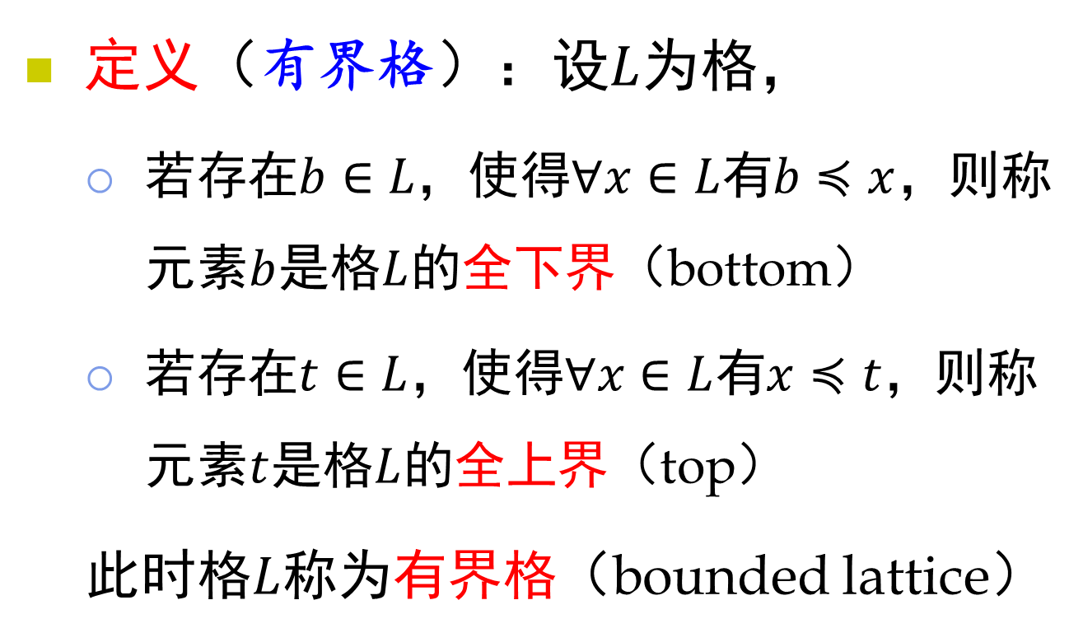
有界格
Notes:
介绍有补格之前先引入有界格

Slide 27
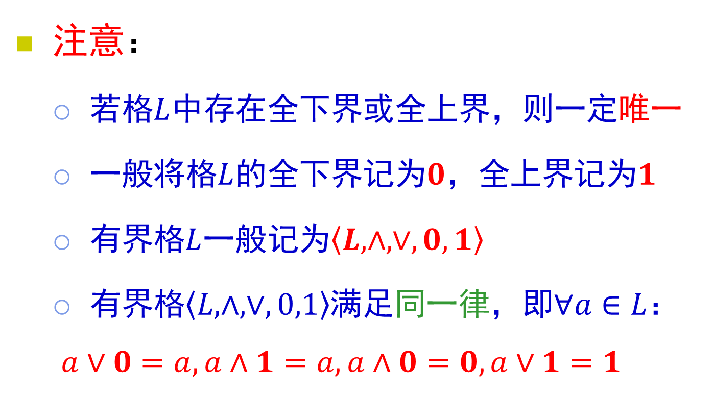
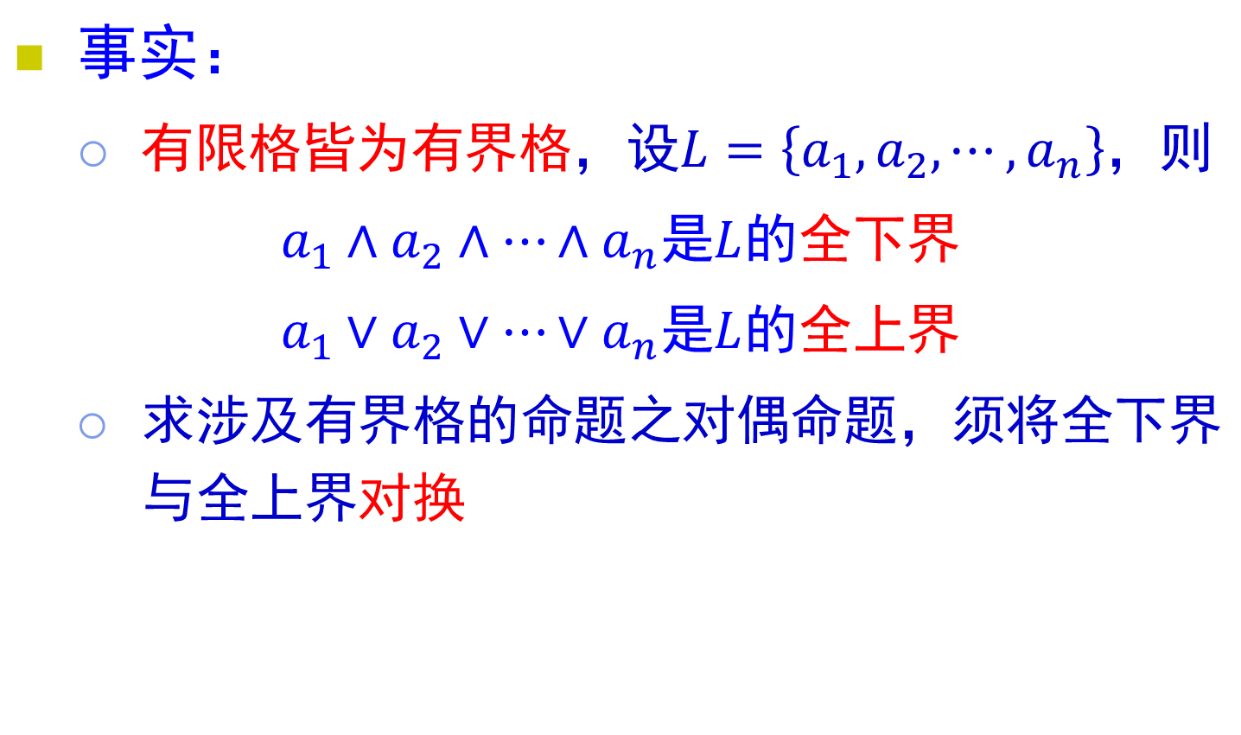
有界格（续）
Notes:
无限格 有的是有界格 有的不是

Slide 28
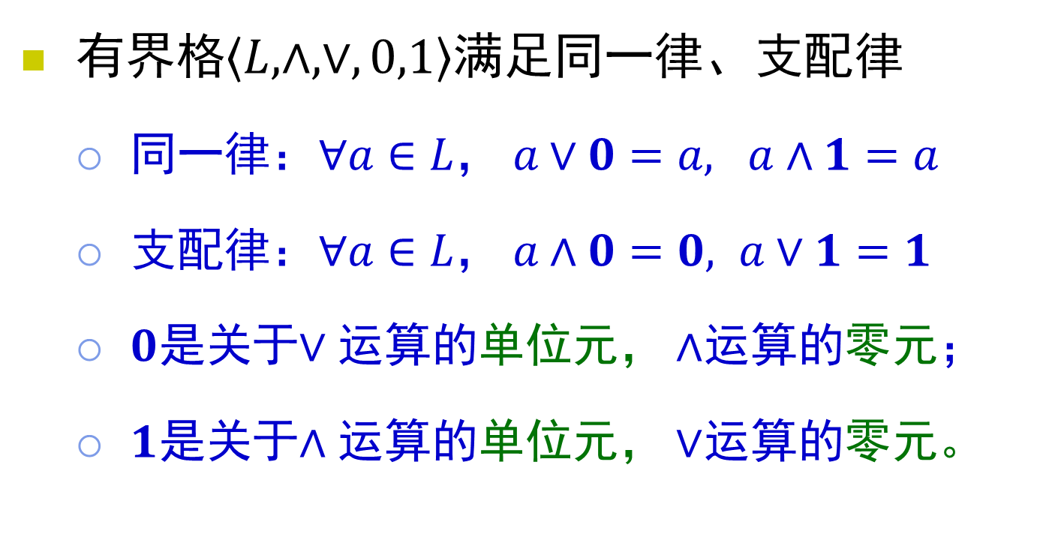
有界格（续）

Slide 29
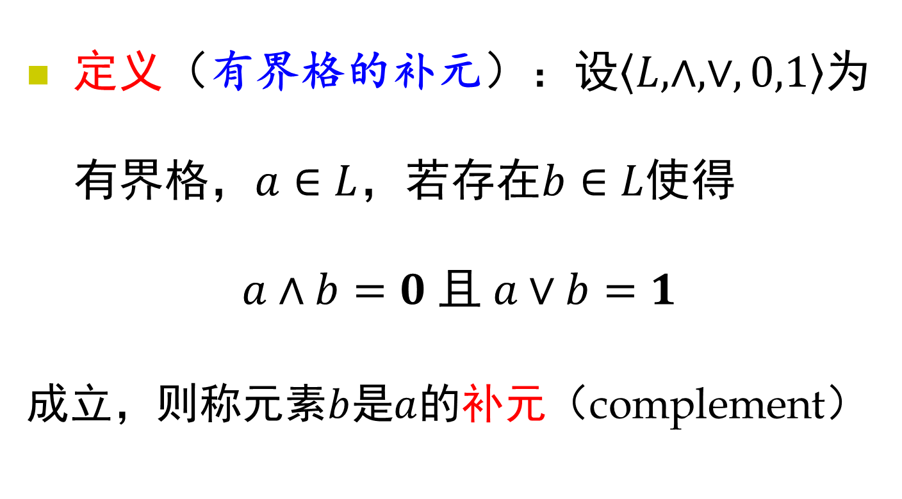
补元
Notes:
有界格下讨论有补格

Slide 30
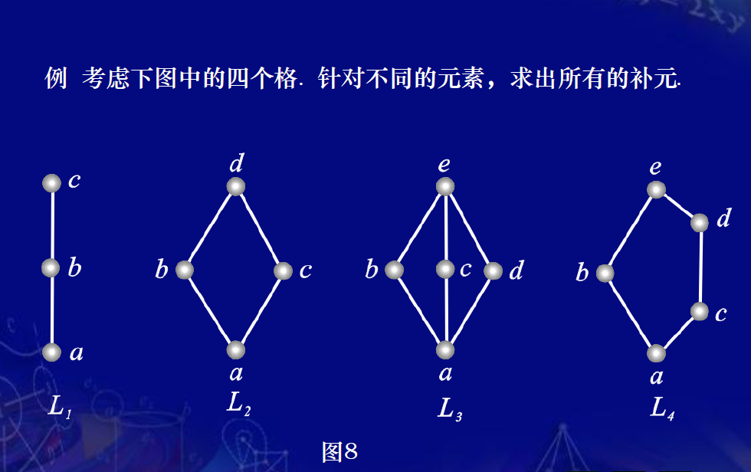
例
Notes:
L1：ac互为补元，b无补元
L2：ad、bc
L3：ae、bcd
L4：ae、bc、bd

Slide 31
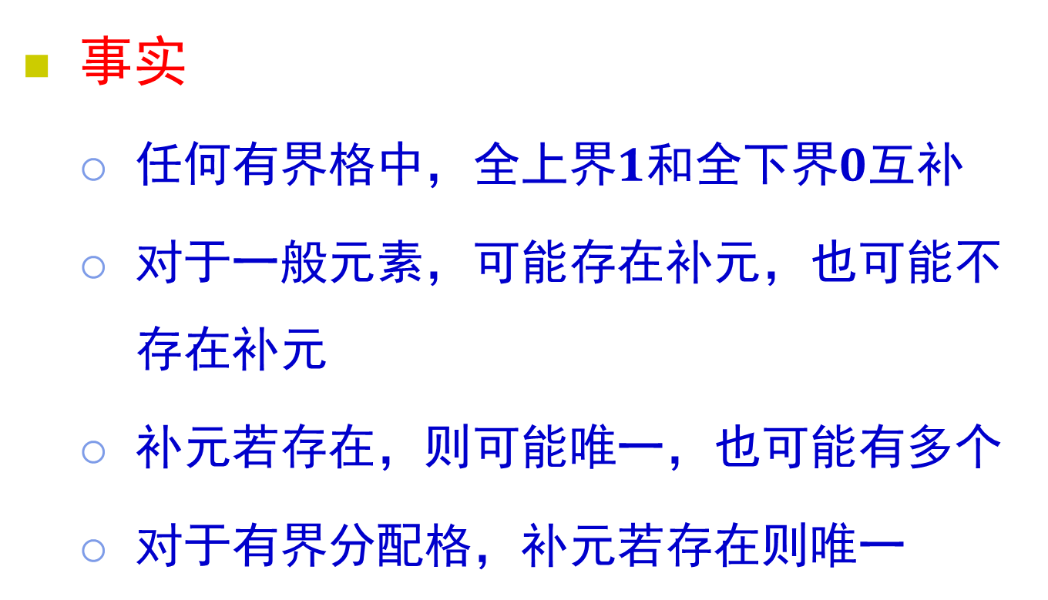
补元（续）

Slide 32
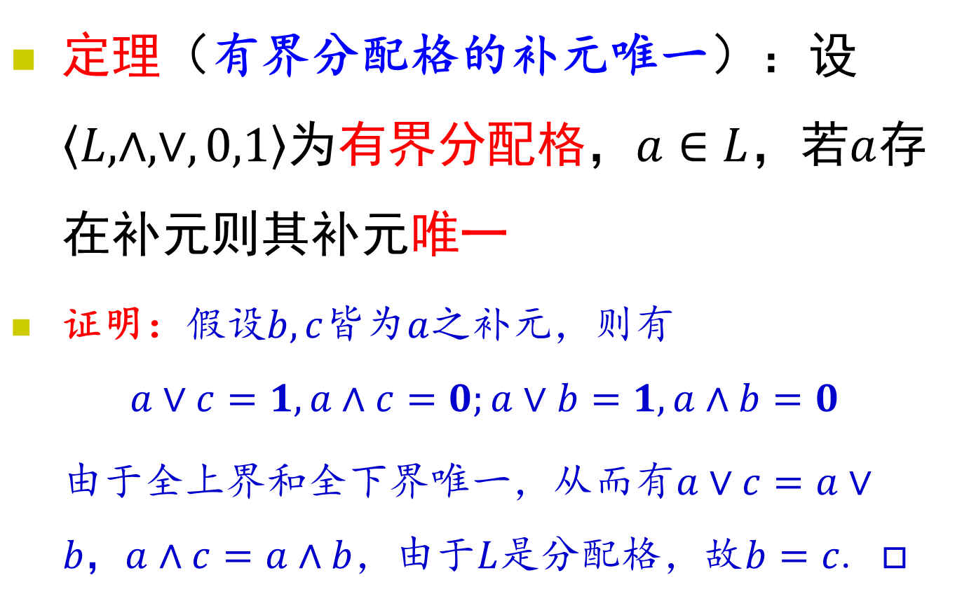
补元（续）

Slide 33
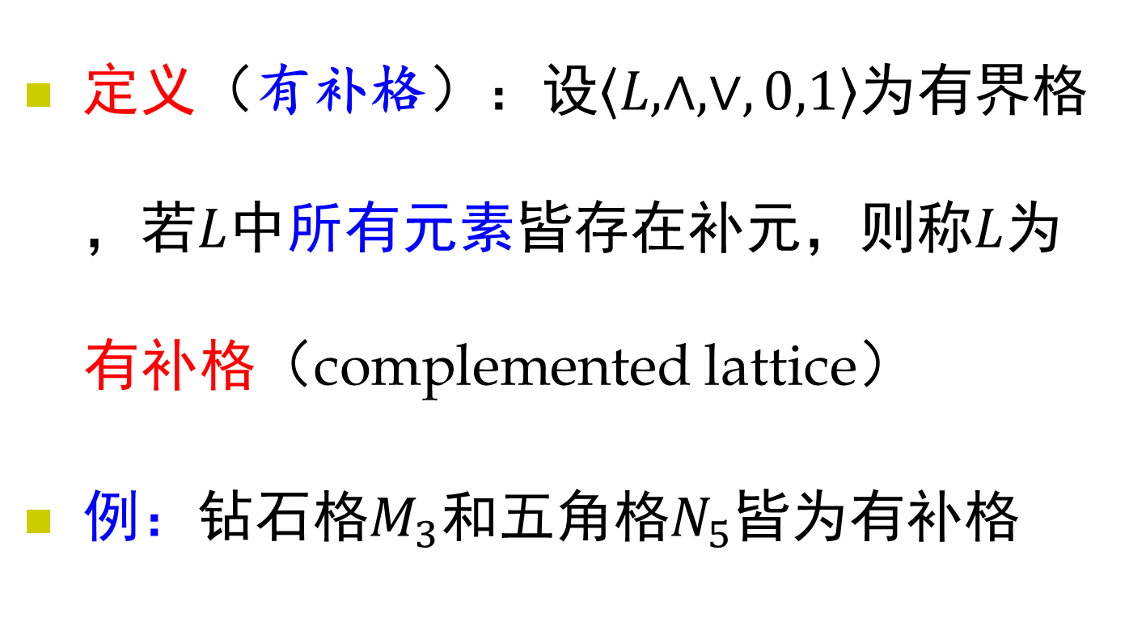
有补格

Slide 34
有补分配格
代数格：结合律、交换律、吸收律、（幂等律）
分配格：分配律
有 界：同一律、（支配律）
有 补：补 律、（双重补律、德摩根律）
Notes:
有补分配格又称为布尔格或者布尔代数

Slide 35
有补分配格（代数性质）
结合律
交换律
分配律
同一律
补律
吸收律
幂等律
支配律
双重补律
德摩根律
Notes:
请听下回分解

Slide 36
本节小结
内容1：代数格的定义与性质
  满足结合律、交换律、吸收律，亦可通过此三性质定义代数格
内容2：格同态、格同构
  格同态具有保序性，格同构的充要条件
内容3：分配格、有补格、有补分配格
  分配格满足分配率(两个判定定理)，有界格存在全上界和全下届，有补格所有元素存在补元，有补分配格即布尔代数

Slide 37
作业
见课程主页

